Slide 1
传统汽车电子电气架构与无人机驾驶汽车电子电气架构的演变
WHUT
杨胜兵 18971281679

Slide 2
CONTENTS
一、AI时代NEW EE structure，从EE到CC
二、边缘计算、AIOT
三、微内核、全场景分布式全技术栈操作系统
四、异构、AI平台\部署、电源功耗
五、大数据分析、在线算法调试、OTA
六、重构中机遇与挑战并存，主动应对勇者胜！

Slide 3
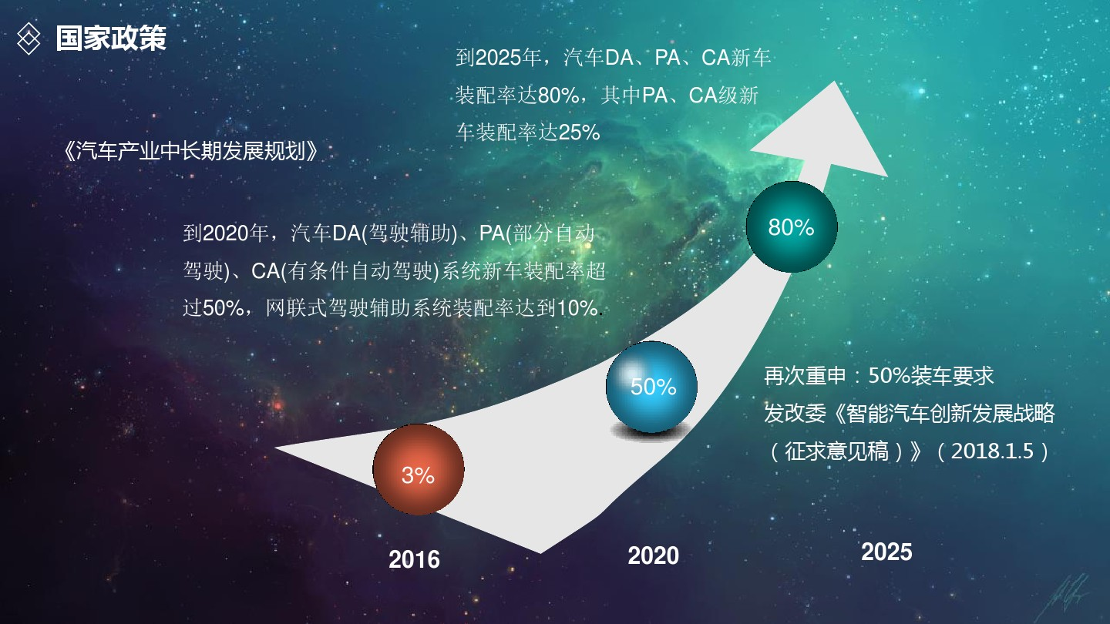

Slide 4
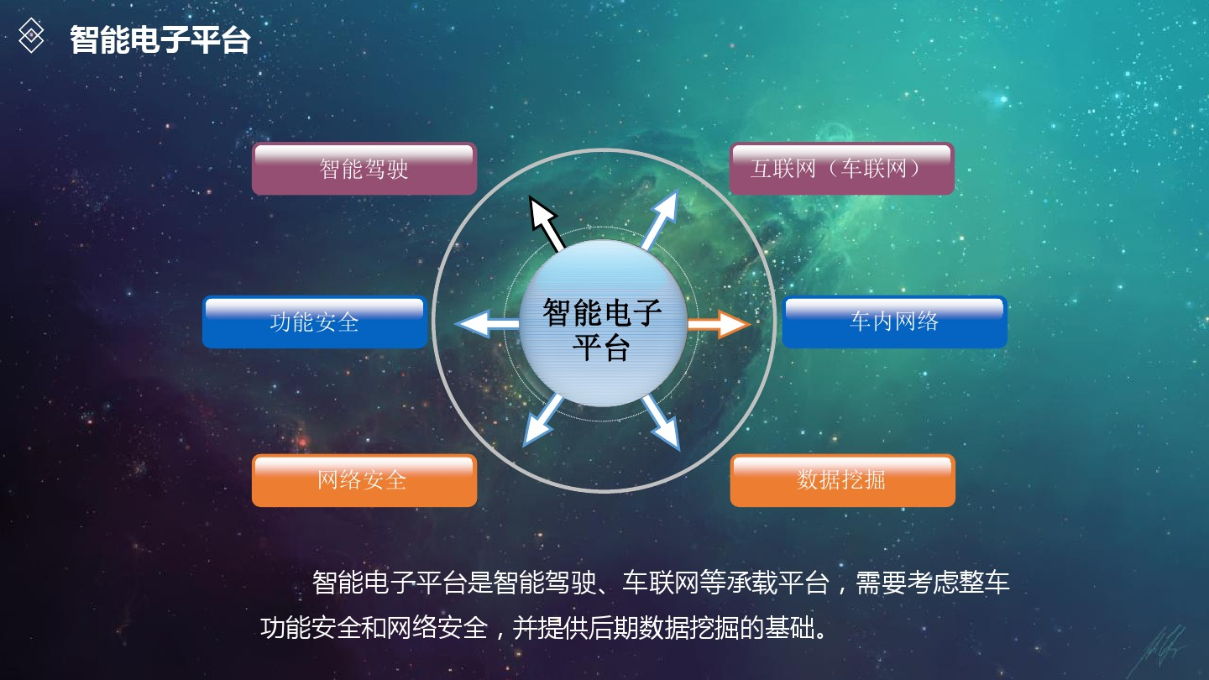

Slide 5
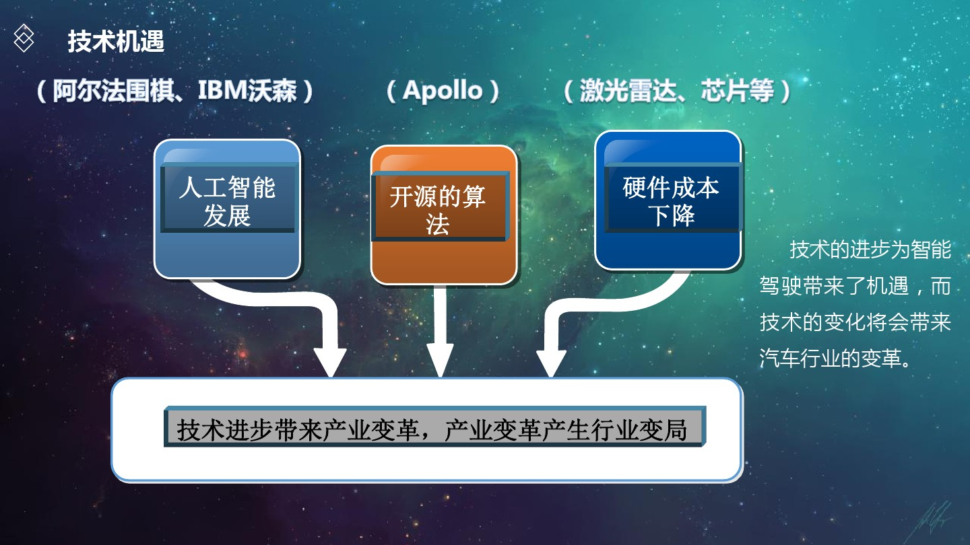

Slide 6
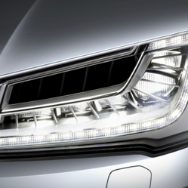
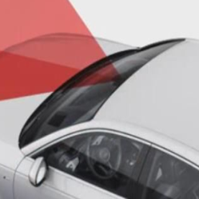
Our Target Automotive Applications
Digital Cockpit
Infotainment, Cluster, HUD, USB Charging
Lighting
Matrix Headlamp, Dynamic Lighting, Interior
Body Electronics
HVAC, Seat, Lift Gate, Auto Door Handle, Moonroof
ADAS
Radar, Camera, Lidar, Self-Driving Compute
Battery Management
48V, HEV, EV

Slide 7
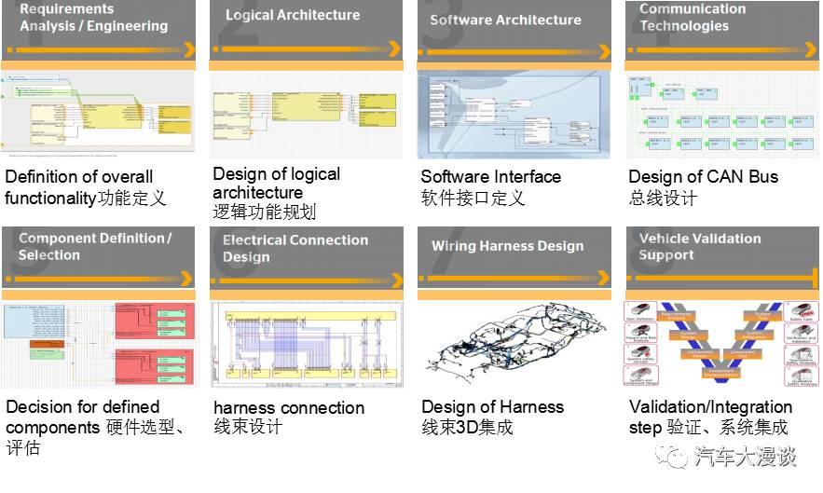
EE系统架构交付物

Slide 8
Automotive Product Families
DC/DC
LED Driver
Motor Driver
Magnetic Sensor
Buck / Boost / Core Power / PMIC / Digitally Programmable / Power Module
Low Iq / Wide VIN / High PSRR
Half Bridge Integrated Switch/Driver / 3-Phase Pre-driver / Step Motor Driver
Rotational Position Sensing
USB Charging
Buck with USB Port / Dual or Single Port / USB Type-C
Supervisor
Voltage Supervisor / Windowed Watchdog
General Analog
Current Sense / Analog Switch / Hot Swap / high side switch / electronic fuses
Audio
Class-D Audio Amplifier
Compact & Efficient Solution, Low Iq, Smallest Camera PMIC, Low EMI
Smallest 3-Phase HVAC AECQ Driver
Revolutionary Method of Position Sensing – Coming Soon
First DC/DC + Protocol + Protection on a 4x4 QFN
Buck / Buck/Boost / Multi-string Backlight / LED Module
World’s Most Compact AECQ LED Driver Module
LDO
Battery Management
Stackable Battery Monitor
Active Cell Balancing – Cell-to-Cell and Module-to-Module
Notes:
Sensors – in dev now, AECQ planned for 2017, sensing to within degrees (12 bits)
We believe this will be “very big” in the future

Slide 9
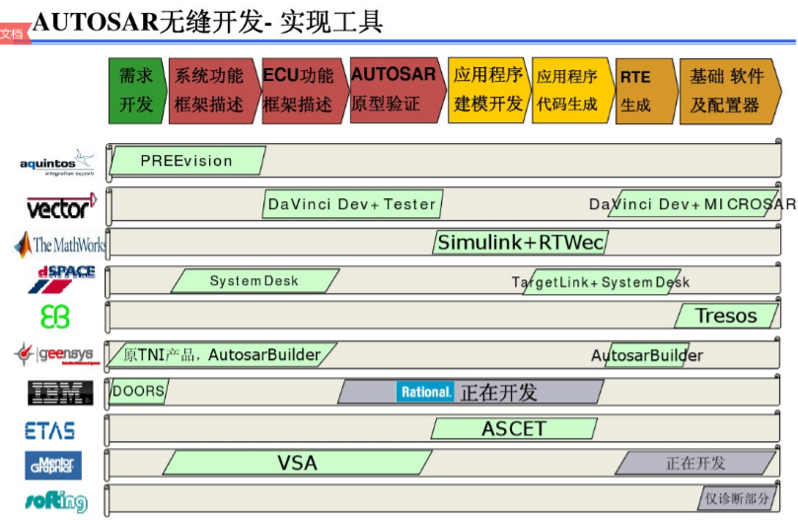

Slide 10
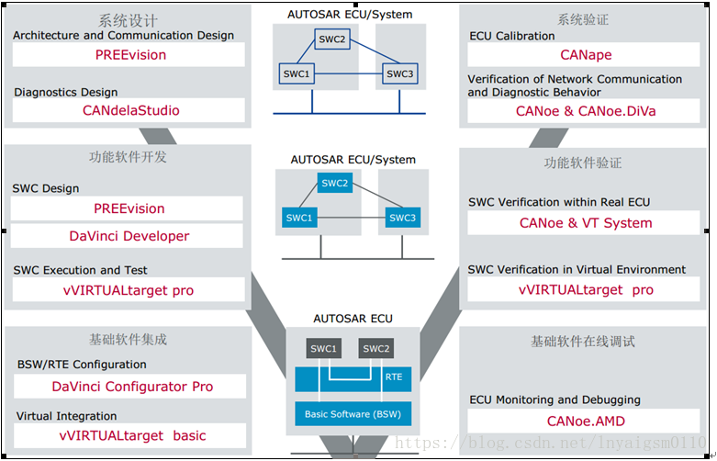

Slide 11
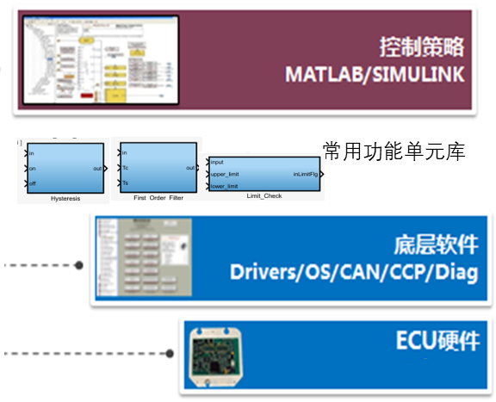

Slide 12
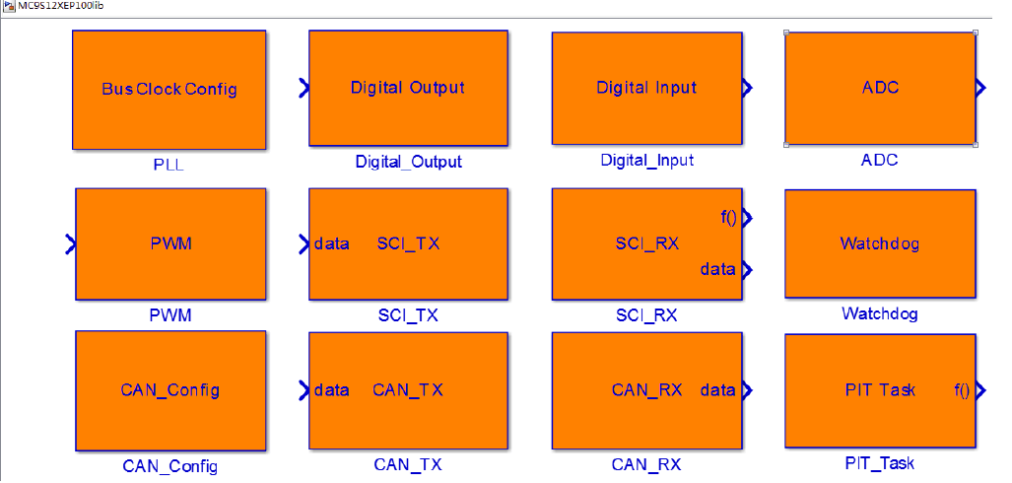
Cpu底层库

Slide 13
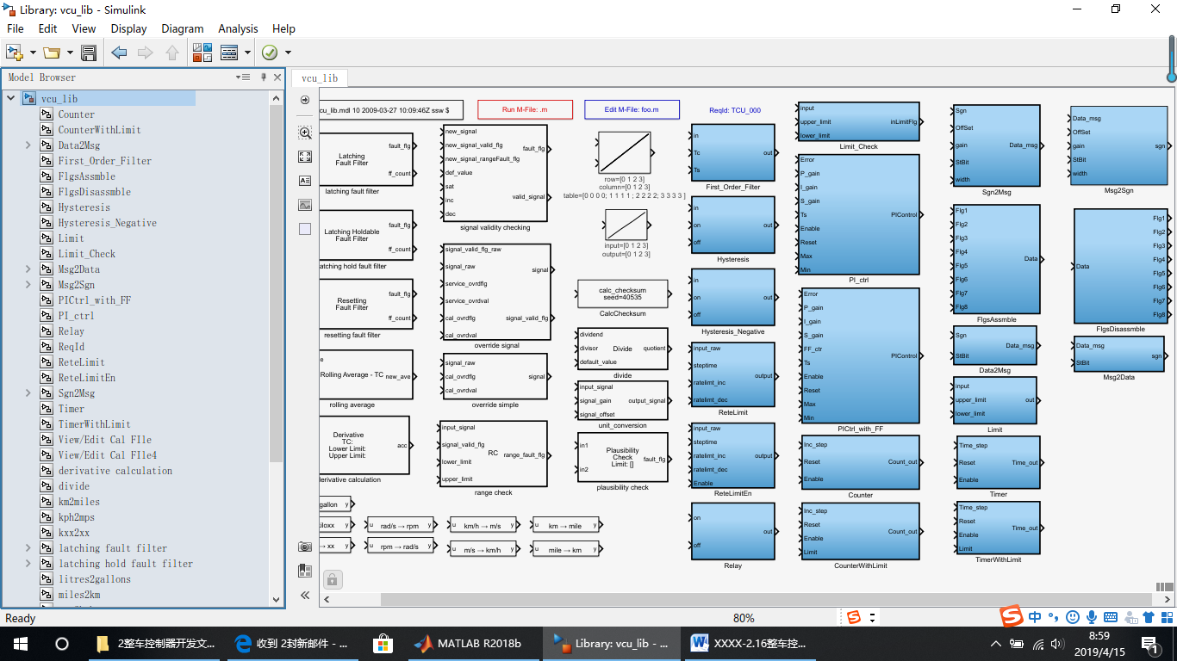
常用功能单元库

Slide 14
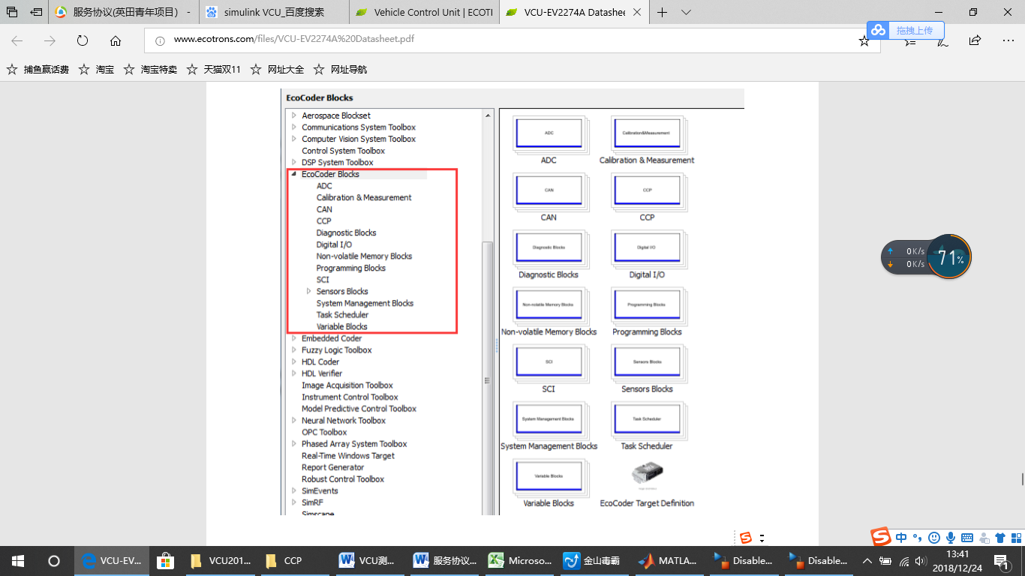
应用开发工具库
CCP
UDS OBD
Bootloader
CALIBRATION
TASK SCHEDULER
VARIABLES

Slide 15
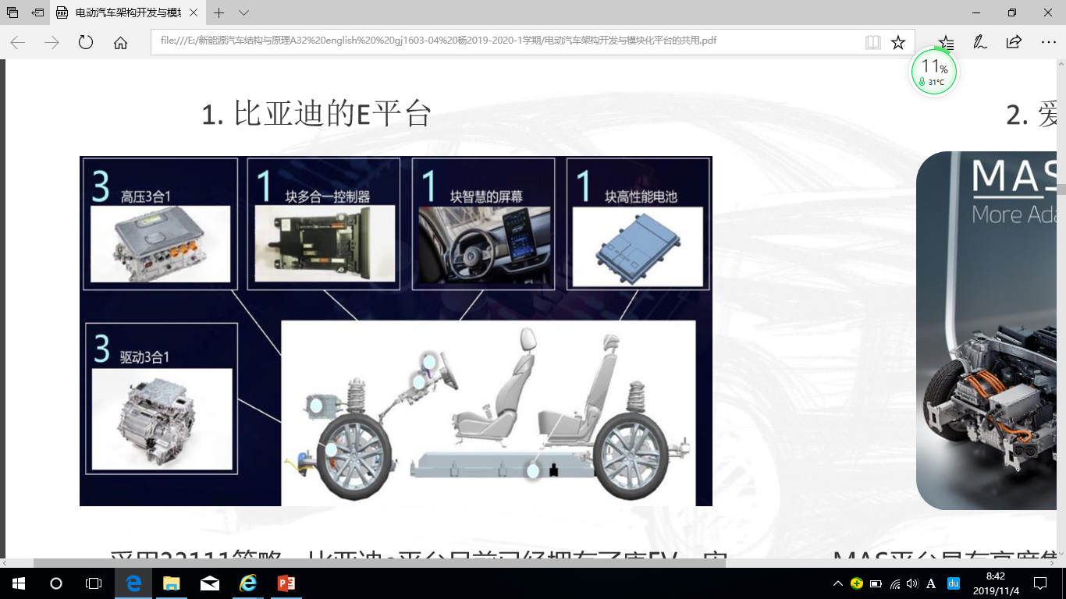
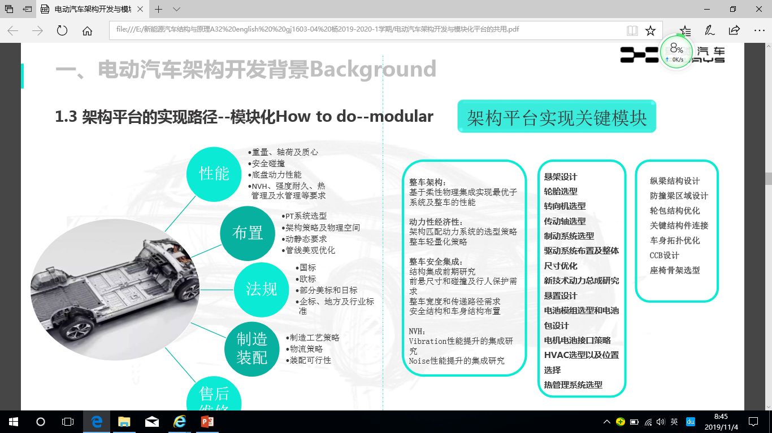
平台化—模块化— EE

Slide 16
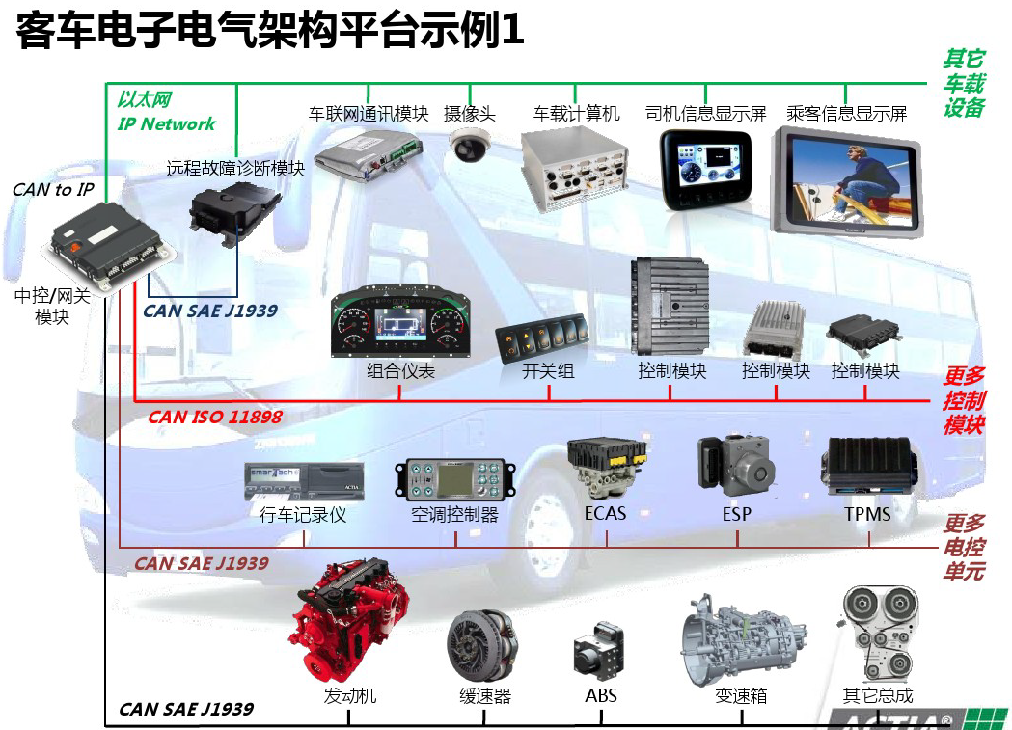

Slide 17
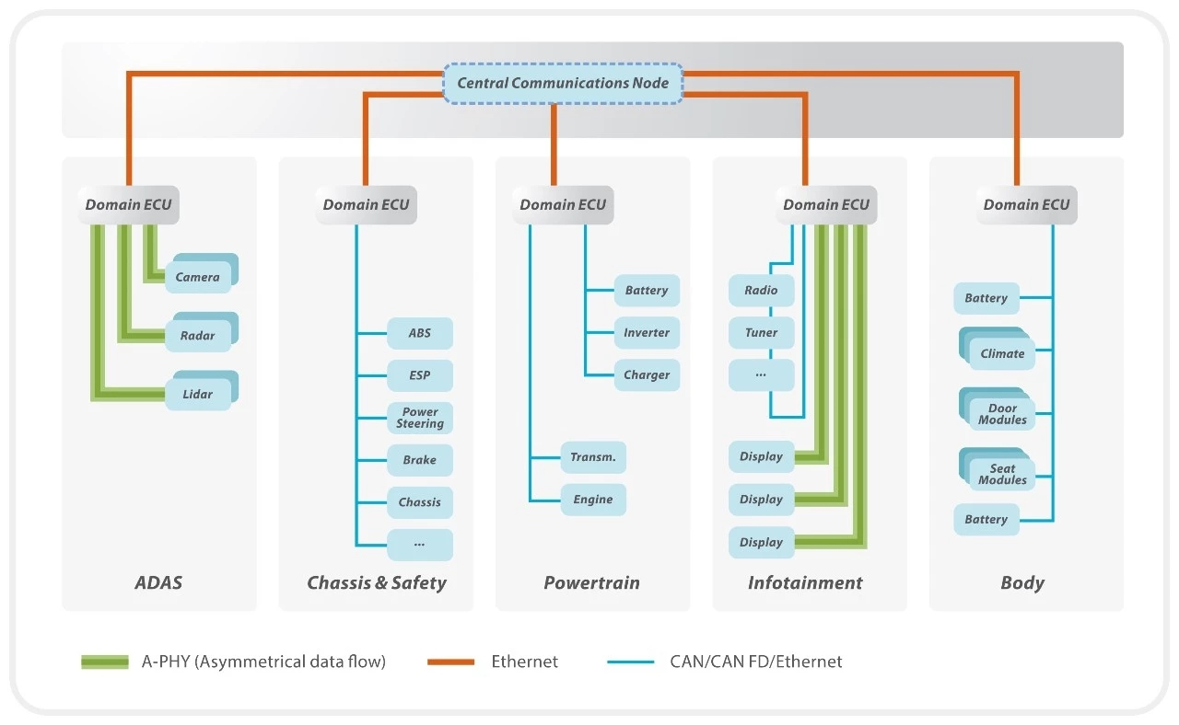

Slide 18
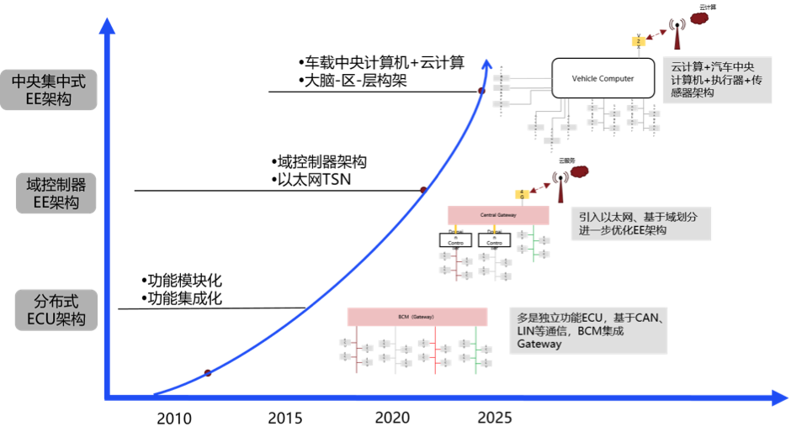
汽车电子电气架构正朝着满足用户个人数字生活需求的方向演变，其核心逻辑是基于“MaaS”（出行即服务）的理念。

Slide 19
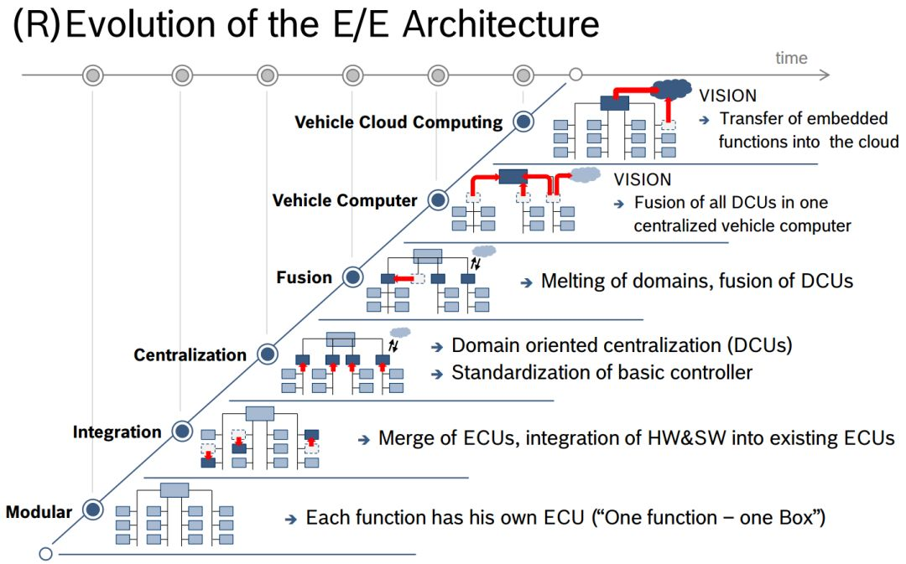

Slide 20
云端：为汽车提供远程动态、管制、堵车、维修；OTA、算法更新和后台监控
视觉传感器
数据接收层
数据处理层
多传感器数据融合
场景理解与处理方法
路径规划
行为决策
运动规划
车辆控制系统
LIDAR雷达传感器
动态驾驶姿势图
毫米波雷达传感器
定位传感器
静态驾驶姿势图
IMU
感知层
高精度地图
定位层
决层
控制层

Slide 21
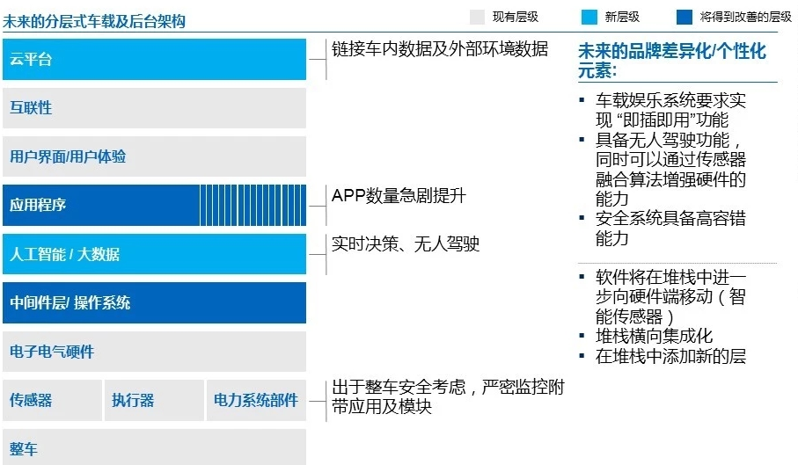
面向服务的差异化智能网联系统架构

Slide 22
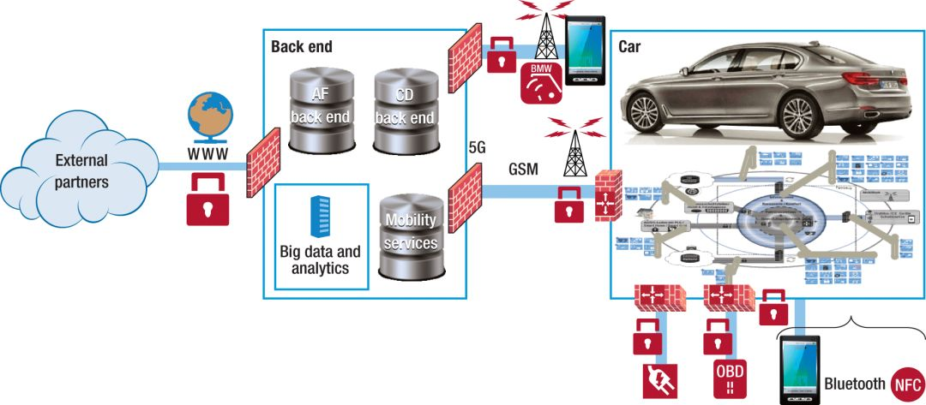
一、AI时代NEW EE structure，从EE到CC
徐直军： 对比原来 EE (电子+电气）架构，CC（计算+通信）架构 是必然, AI时代
华为：人工智能领域打造的是全栈、全场景解决方案。
全场景就是我们从物联网、智能终端、边缘到云，我们都有芯片和 IP。
全栈包括基于达芬奇架构的芯片（Ascend（昇腾）），算子开发工具 CANN，计算框架 MindSpore，以及全流程应用使能 ModelArts 等全栈各层技术解决方案。

Slide 23
二、边缘计算、AIOT
比如在无人驾驶领域，无人汽车需要在高速移动状态下对周围环境做出快速反应。在此情况下，响应时间成为该项技术极其重要的指标。只有将时延控制在10毫秒之内，才有可能成功实现无人驾驶。要达到这种效率，就必须借助边缘计算。
Arm 推出了多个从网络终端到云端的解决方案，包括 Arm Project Trillium、Arm Neoverse、Automotive Enhanced 汽车强化处理器、Pelion 物联网平台。为下一代基础设施技术奠定基础，Arm此前已公布其Neoverse路线图，提到将在下一代Zeus 平台中增加bfloat16支持，将能够更好利用IP开发能力支持AI计算需求，以从云端到边缘提供更加普适的计算。

Slide 24
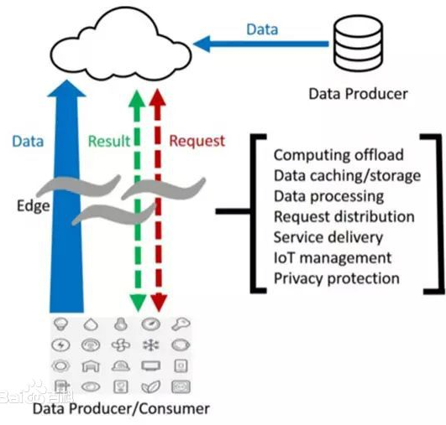
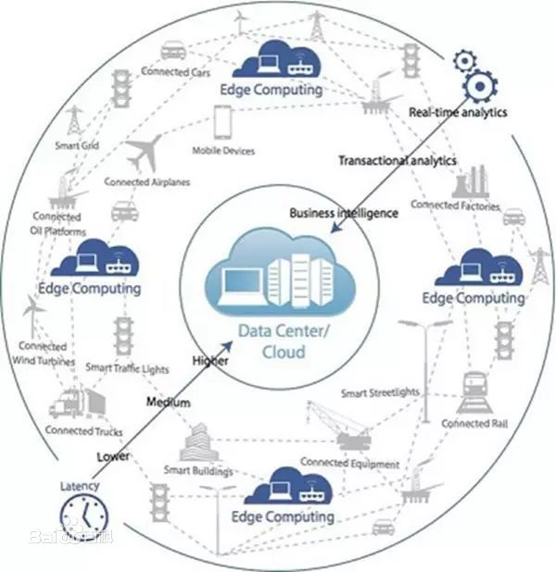
从产业价值链整合角度而言，ECC提出了CROSS，即在敏捷联接（Connection）的基础上，实现实时业务（Real-time）、数据优化（Data Optimization）、应用智能（Smart）、安全与隐私保护（Security），为用户在网络边缘侧带来价值和机会，也就是联盟成员要关注的重点。
二、边缘计算、AIOT
贴近用户与数据源的IT资源
雷达数据采集算法处理、图像等边缘化
城市交通调度微云化、量子化

Slide 25
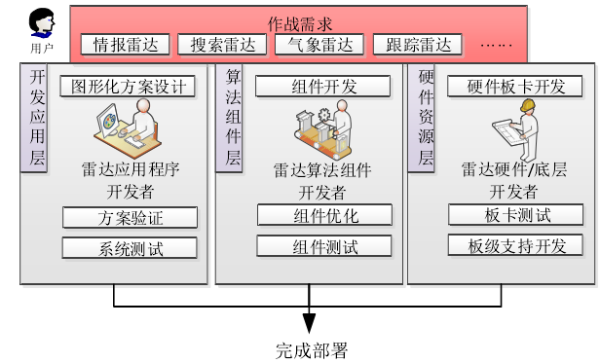
雷达边缘计算
二、边缘计算、AIOT
西安电子科技大学 仲鸣

Slide 26
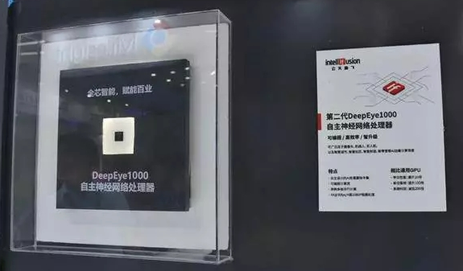
边缘计算中可以采用：自定义指令集神经网络算法
二、边缘计算、AIOT
云天励飞还带来了第二代自主知识产权的人工智能芯片-DeepEye1000，这是一款异构多核视觉分析SoC芯片，内嵌一颗自定义指令集神经网络处理器。优必选科技的智能巡检机器人ATRIS（安巡士）搭载了DeepEye1000，可以连接到云天励飞构建的AI数字城市大脑。

Slide 27
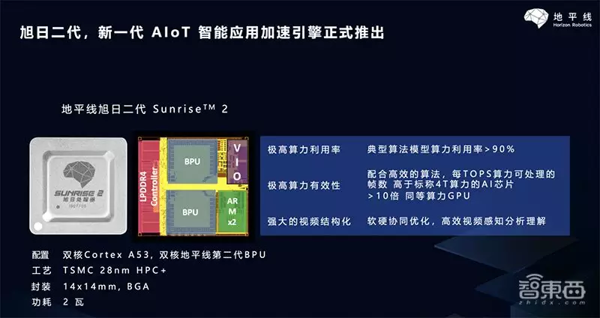
二、边缘计算、AIOT
针对物联网场景下的主要目标群体“人”和“车”，旭日二代进行了大量的算法优化，在边缘端即可实现全视频结构化能力，可高效灵活地处理多类AI任务，包括10～30万人前端识别，密集人群时空属性行为分析，多种非机动车、机动车检测分类。

Slide 28
二、边缘计算、AIOT
边缘计算中可以采用：多类AI任务算法
旭日二代采用 BPU 2.0伯努利架构，具备更强大的视频结构化能力，能够更高效灵活地实现多类AI任务处理，对多类目标进行实时检测和精准识别。据悉，
地平线已经创造了多个记录：中国第一家AI芯片创企、发布中国首款边缘AI芯片、征程芯片登陆美国助力国际顶尖Robotaxi车队、旭日一代落地首年全球出货量达六位数、发布中国首款车规级AI芯片。

Slide 29
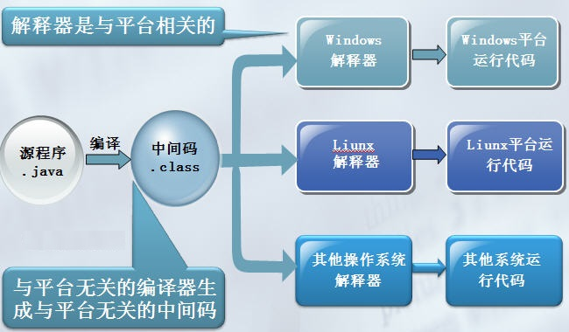
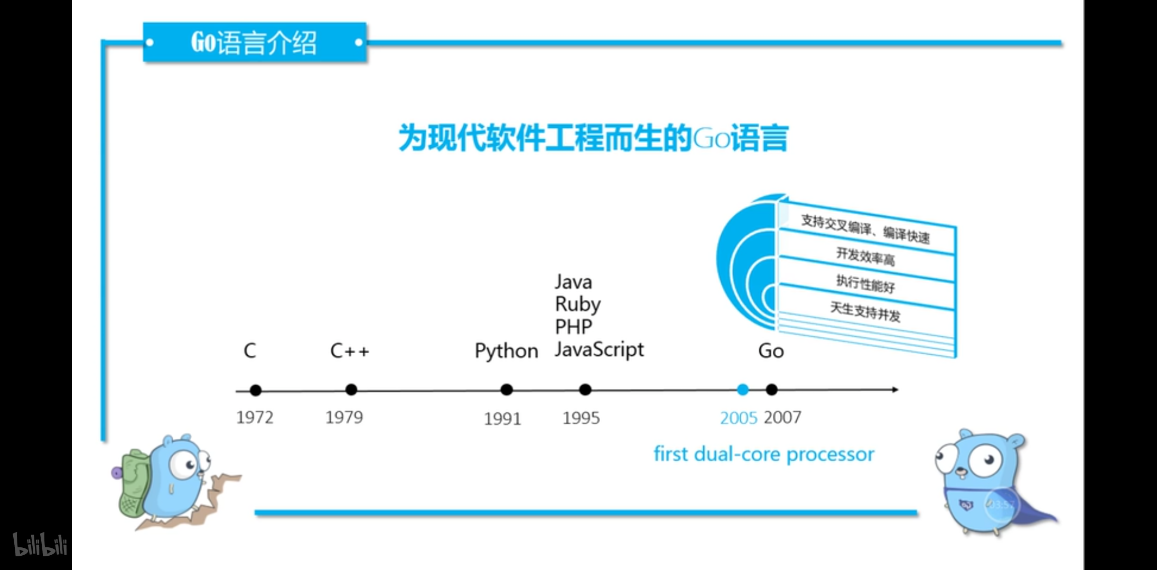
三、微内核、全场景分布式全技术栈操作系统
英特尔宣布，它正在开发一种新的编程语言，作为其One API计划的一部分。 Data Parallel C++（DPC++）将是一种新的直接编程语言。从而简化跨“不同架构”中工作负载的开发。其基本目标是针对英特尔处理架构，包括标量处理器（CPU），矢量处理器（GPU），矩阵处理器（AI引擎）和空间处理元件（FPGA）。

Slide 30
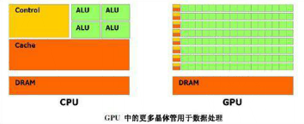
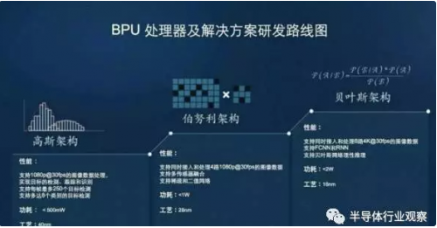
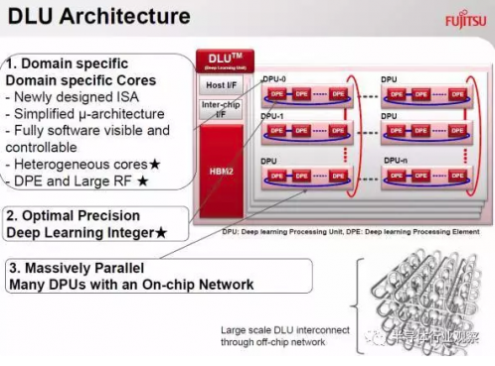
处理器变迁
四、异构、AI平台\部署、电源功耗

Slide 31
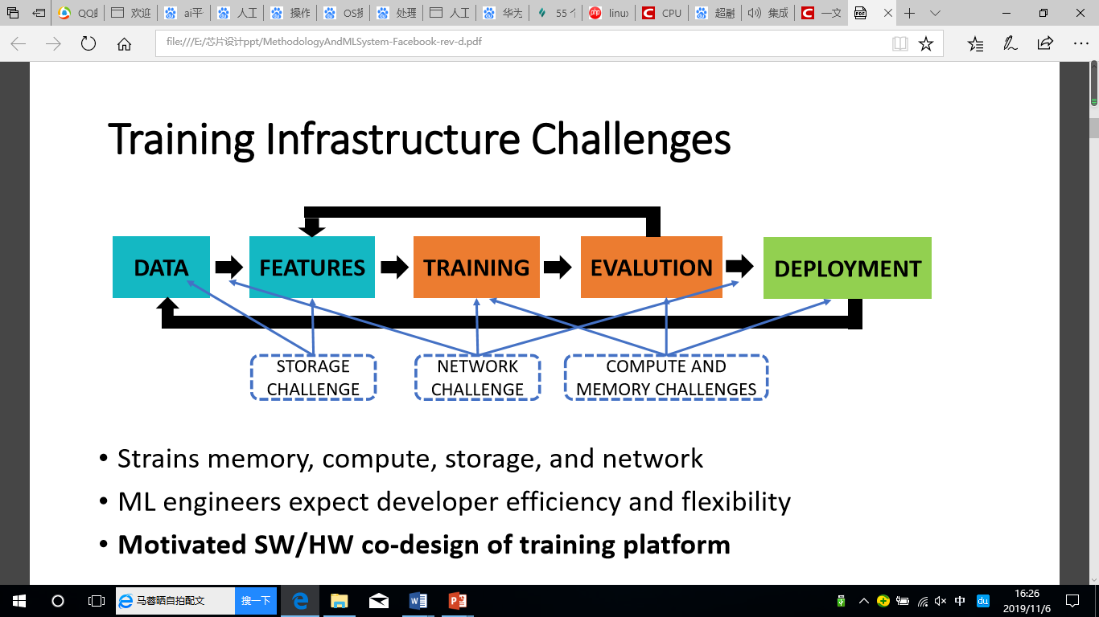



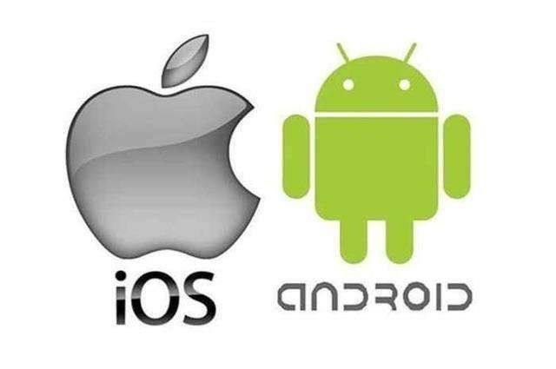
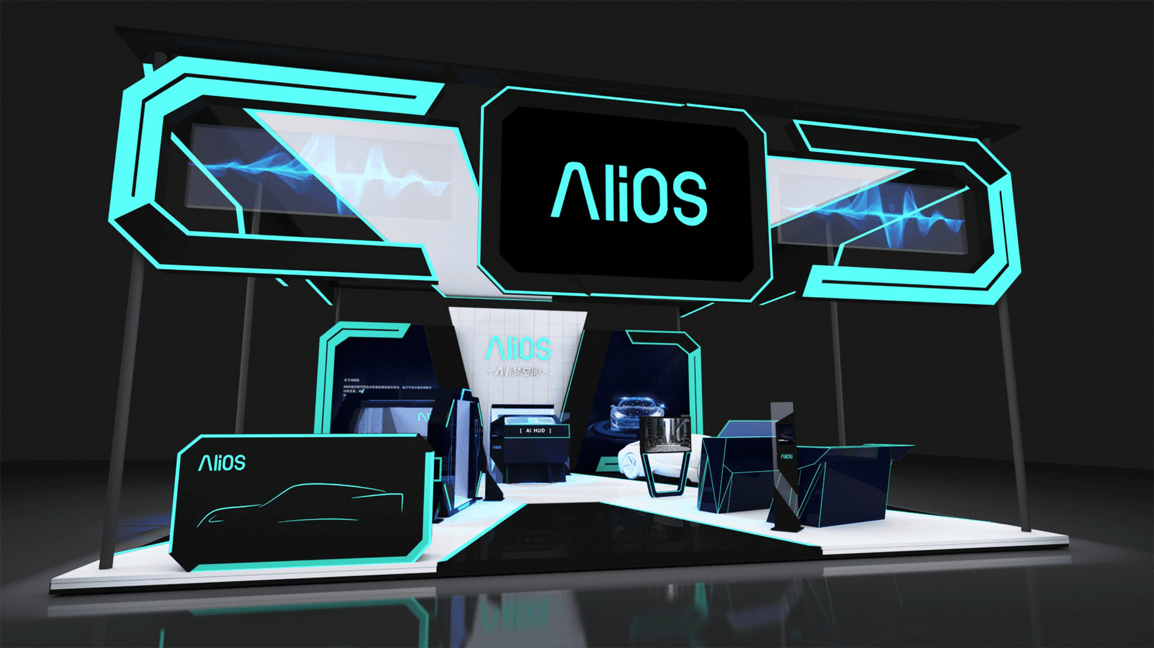
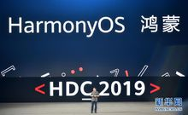
操作系统变迁
四、异构、AI平台\部署、电源功耗
PC时代
移动互联网时代
AI OS，对数据管理、数据标注、算法训练以及算法应用进行全流程管理，
2019云栖大会上，阿里云发布了面向AIoT领域的开源操作系统AliOS Things 3.0版本
鸿蒙 OS 的发展，我们希望用一个鸿蒙内核代替 Linux 等所有内核，但是同时我们通过外核，对上面用户程序框架 API 来支持所有应用，包括让我们开发的 Android 应用、Linux、Unix 应用，都能很方便在我们微内核上运行，开发环境、开发语言、多种操作语言、多种平台，开发应用都能在上面运行。包括 WEB、HTM5、Linux、Unix，但是带来更加高安全、高性能。
智能联网时代

Slide 32
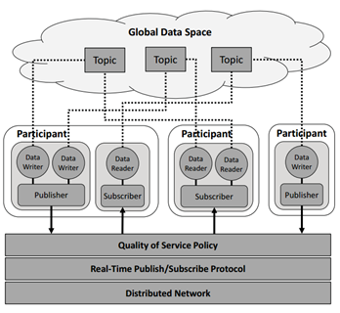
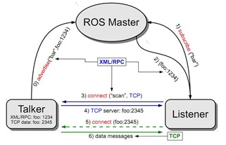
四、异构、AI平台\部署、电源功耗

Slide 33
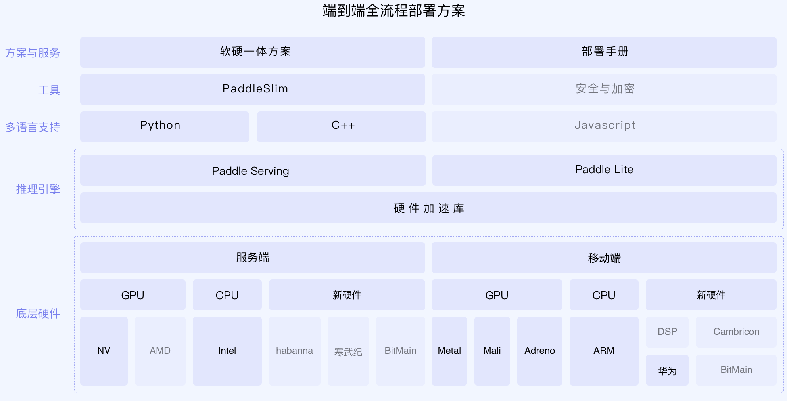
PADDLE
四、异构、AI平台\部署、电源功耗

Slide 34
大数据分析—全球所有的车的坡道后溜监测及算法调优
五、大数据分析、在线算法调试、OTA

Slide 35
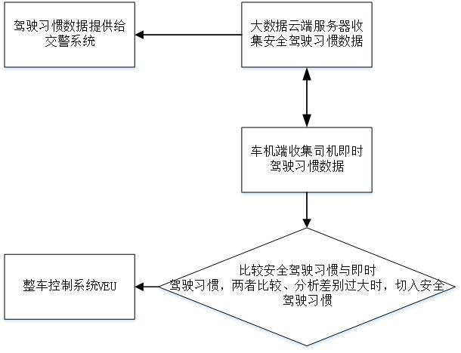
五、大数据分析、在线算法调试、OTA
基于驾驶习惯的云端大数据分析

Slide 36
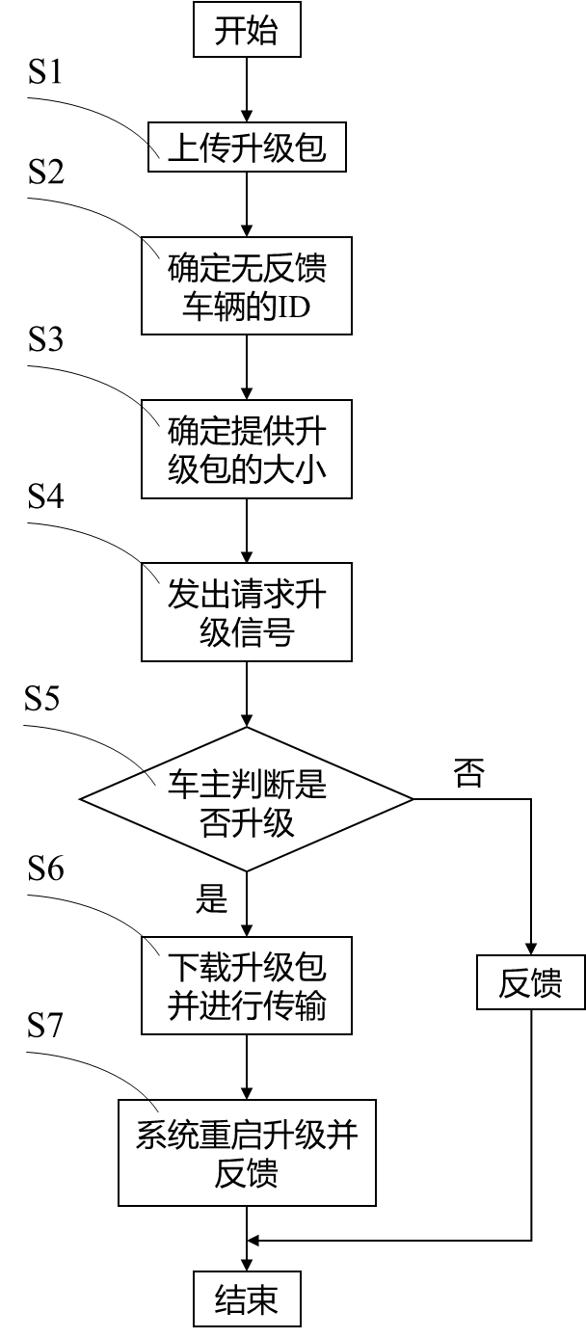
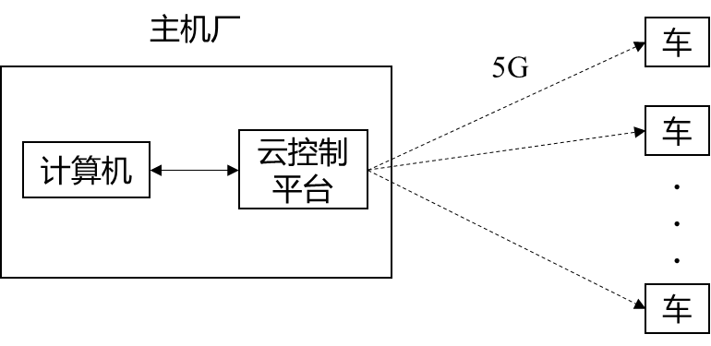
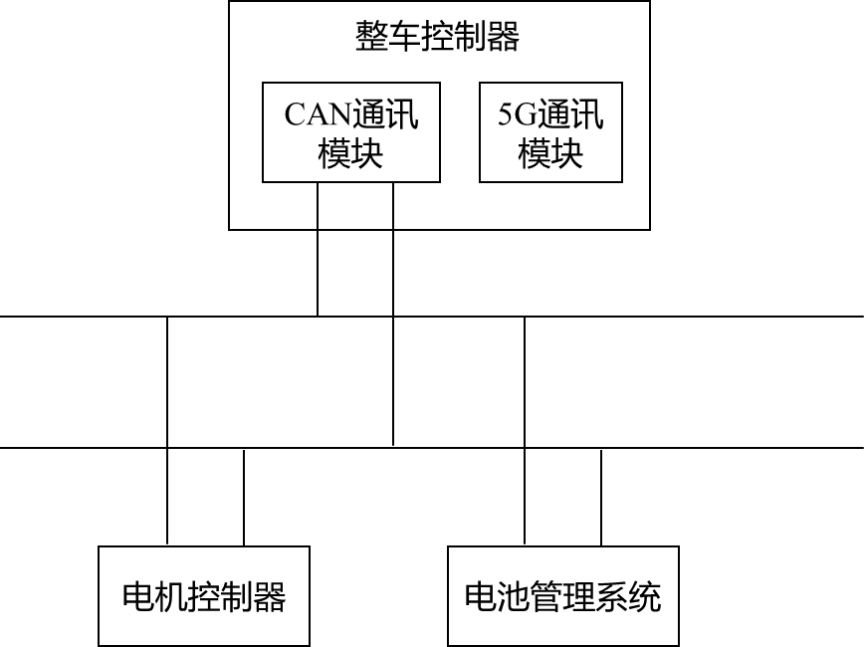
五、大数据分析、在线算法调试、OTA

Slide 37
六、重构中机遇与挑战并存，主动应对勇者胜！
清华大学李克强：自动驾驶非常强调本地属性，中国方案的自动驾驶非常强调智能和网联融为一体，不是简单的叠加，是要重构，重构是一个大系统，对产品本身的控制器、云端、车端、地图、包括信息安全等等这样一些新的产品形态的属性，它的开发模式和实现模式是不一样的，如果在汽车行业里面真正把自动驾驶用到这些技术，不仅是机遇，更是挑战。

